Slide 1
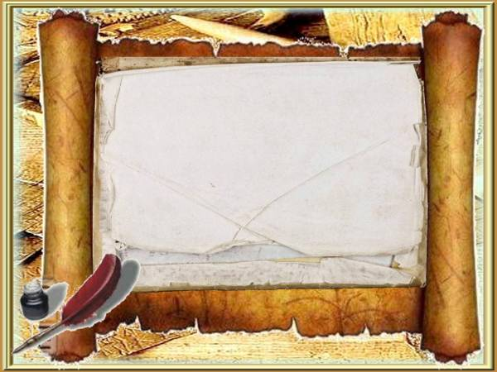
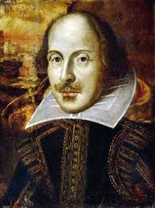
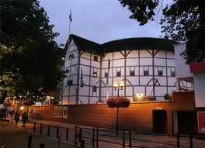
Лондонский театр Шекспира «Глобус»

Slide 2
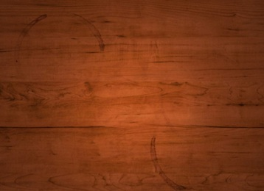
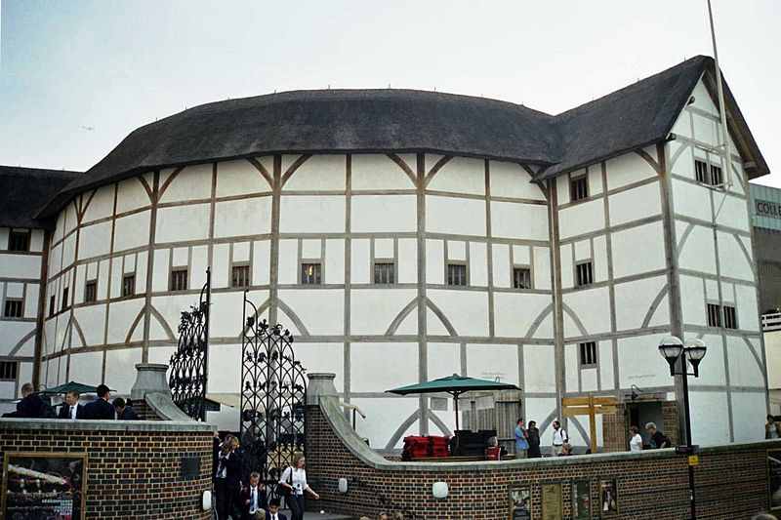
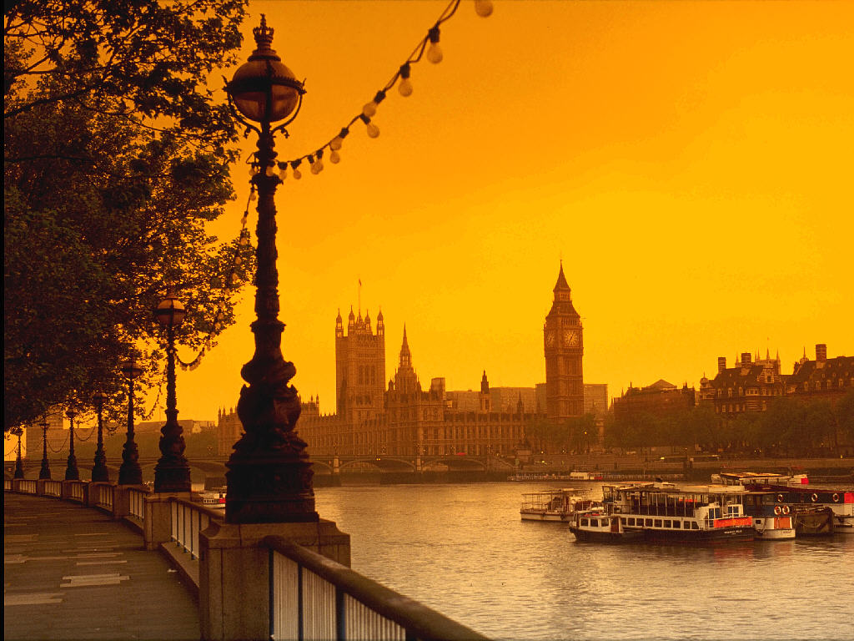
Театр «Глобус», один из старейших лондонских театров, расположенный на южном берегу Темзы.

Slide 3
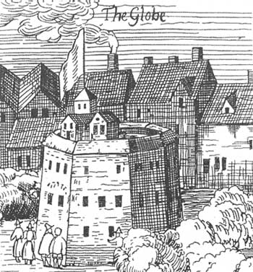
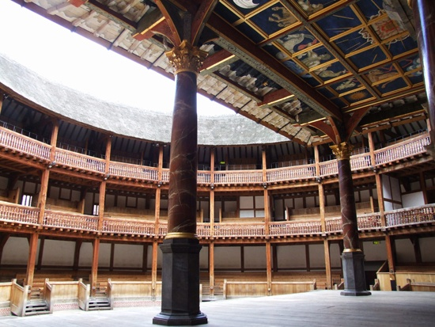
Славная история театра Шекспира «Глобус» началась в 1599, когда в Лондоне, отличавшемся большой любовью к театральному искусству, один за другим строились здания публичных общедоступных театров. При сооружении «Глобуса» были использованы строительные материалы, оставшиеся от разобранного здания самого первого общественного лондонского театра (он так и назывался - «Театр»).

Slide 4
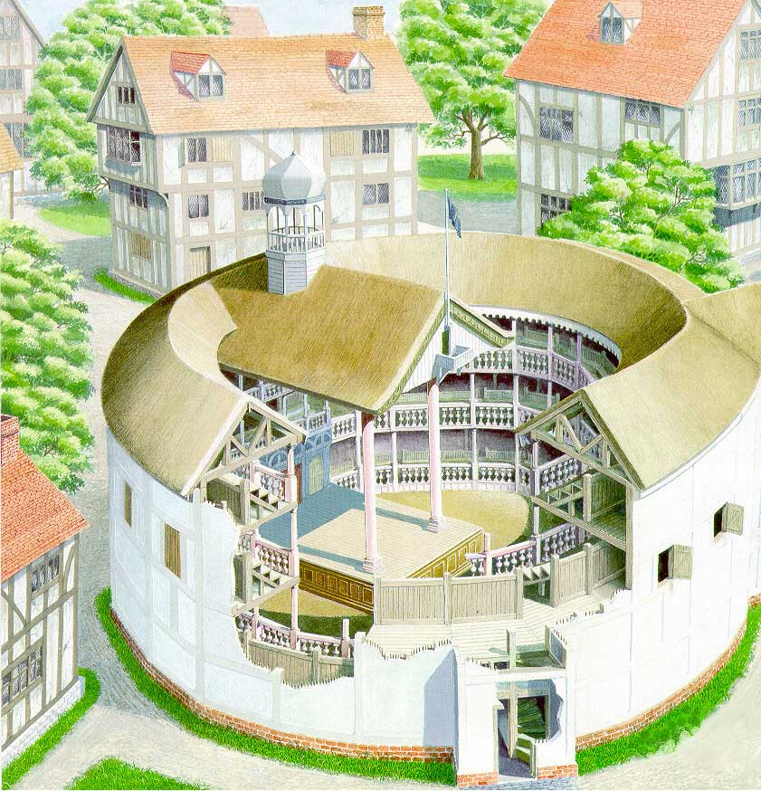
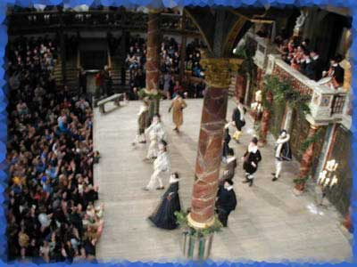
Театр "Глобус" был восьмигранным. Его зрительный зал представлял собой овальную площадку, обнесенную высокой стеной, по внутренней стороне которой шли ложи для аристократии. Над ними размещалась галерея для зажиточных граждан. Зрители стояли вокруг трех сторон площадки. Некоторые привилегированные зрители сидели на самой сцене. Театр вмещал до 2000 (3000,по разным источникам) человек.

Slide 5
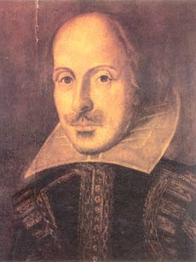
Писаных декораций в театре "Глобус" было очень мало. Театр помогал зрителю понимать происходящее, вывешивая, например, таблички с надписями - с названием пьесы, с обозначением места действия.

Slide 6
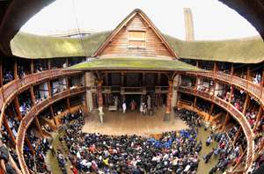
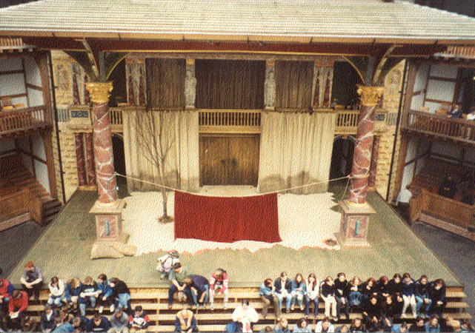
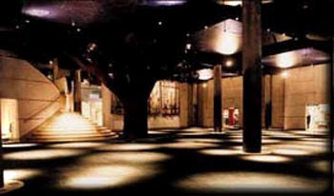
Внешняя бедность театра требовала от публики активного восприятия спектакля - драматурги, в том числе и Шекспир, рассчитывали на воображение зрителей.

Slide 7
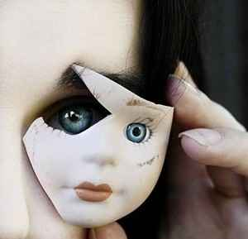
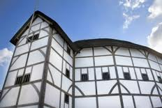
В истории театр "Глобус" занимает место столь почетное именно потому, что он был "современником" Шекспира.

Slide 8
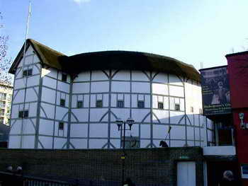
В 1613 году деревянное здание сгорело, и театр "Глобус" вновь был отстроен из камня. В 1644 году здание "Глобуса" было снесено по приказу пуританского парламента.

